Slide 1





UBND THÀNH PHỐ QUY NHƠN
TRƯỜNG TIỂU HỌC BÙI THỊ XUÂN
TIẾNG VIỆT LỚP 5
Chào mừng quý thầy cô giáo về dự giờ tiết học Tiếng Việt lớp 5
Giáo viên thực hiện: Nguyễn Thị Liễu

Slide 2

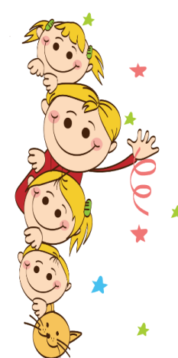
KHỞI ĐỘNG

Slide 3

TRÒ CHƠI
NHÌN HÌNH ĐÓN ĐỊA DANH
Luật chơi:
- Các em sẽ quan sát hình ảnh và viết tên địa danh ứng với mỗi hình ảnh đó vào bảng con.
- Ai trả lời sai ở câu nào sẽ dừng lại ở câu đó.
- Bạn nào trả lời đúng tất cả các câu hỏi sẽ là người chiến thắng.

Slide 4
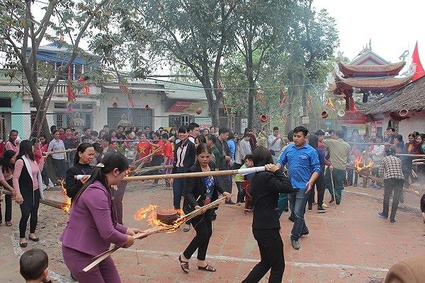

ĐỒNG VÂN (HÀ NỘI)
HÌNH 1

Slide 5
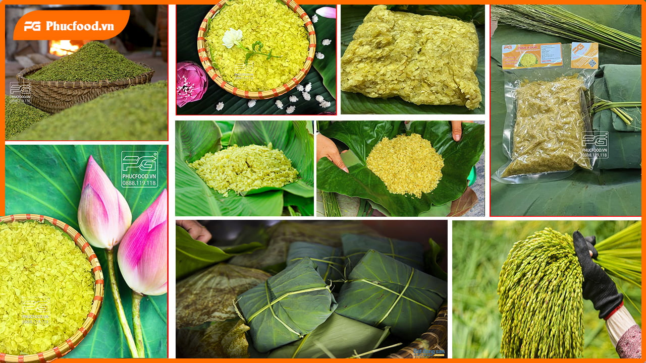
HÌNH 2
(CỐM ) HÀ NỘI

Slide 6
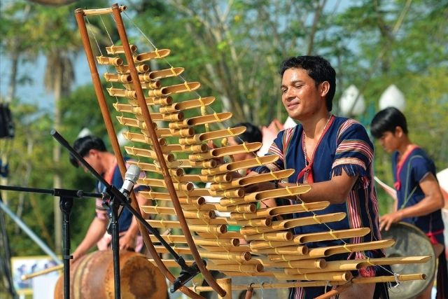
HÌNH 3
TÂY NGUYÊN

Slide 7
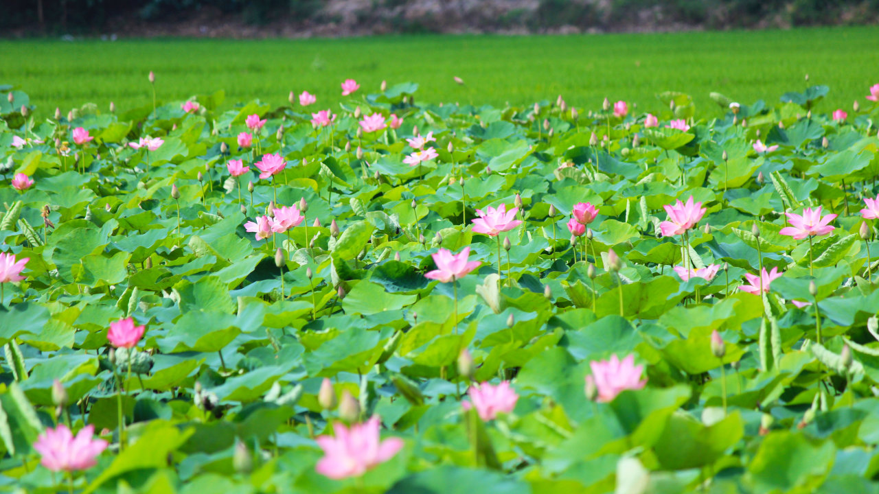
HÌNH 4
ĐỒNG THÁP MƯỜI

Slide 8

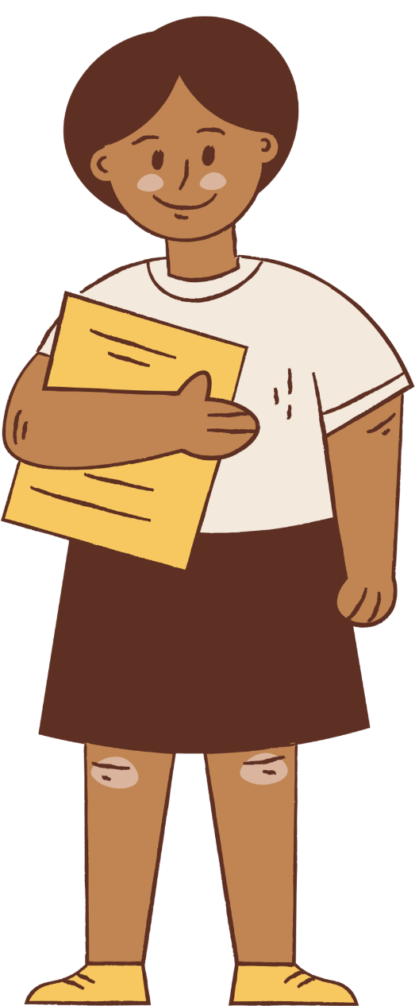


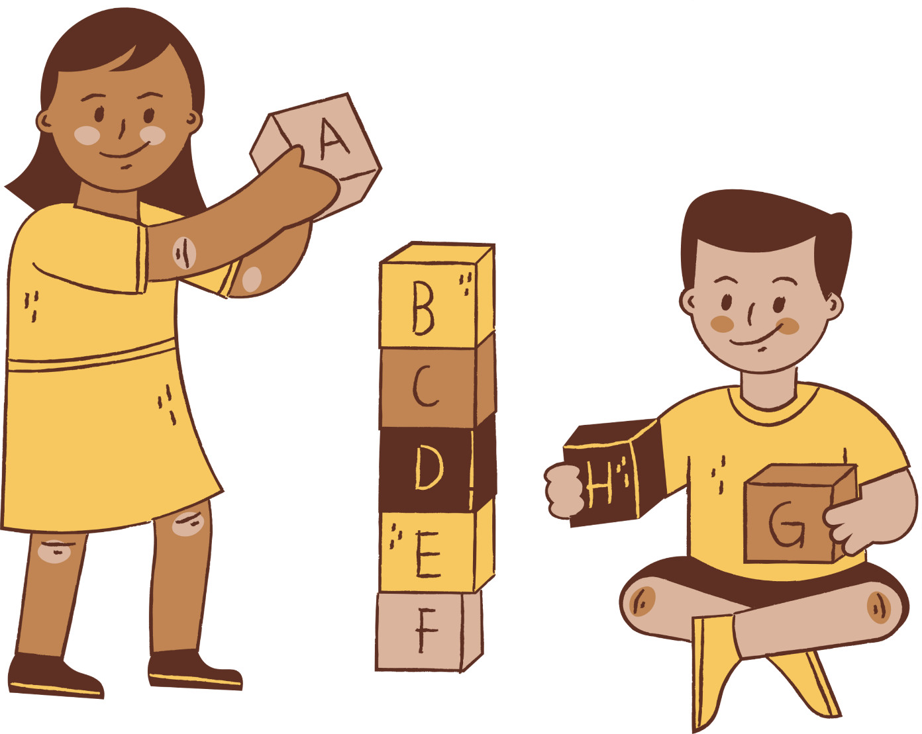




Chúc mừng các bạn chiến thắng!

Slide 9


Thứ sáu, ngày 14 tháng 3 năm 2025
Tiếng Việt:
Sản vật địa phương
Nói và nghe:

Slide 10

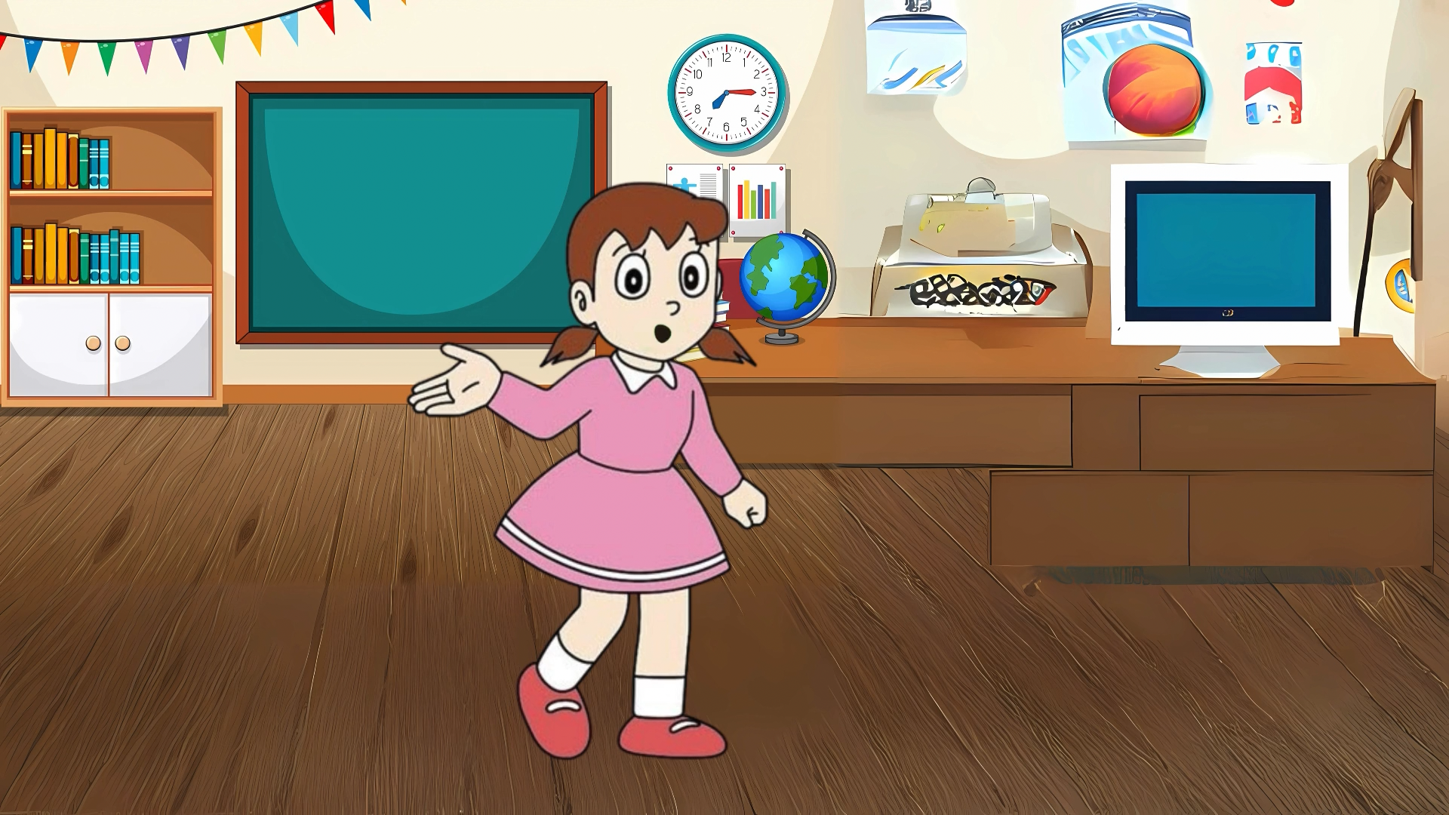
2. Nhạc cụ, trang phục truyền thống ở các vùng miền.
1. Món ăn của một địa phương
3. Sản phẩm của các làng nghề truyền thống.

Slide 11

Thứ bảy, ngày 15 tháng 3 năm 2025
Tiếng Việt:
Nói và nghe
Sản vật địa phương
CHỌN CHỦ ĐỀ !
2. Nhạc cụ, trang phục truyền thống ở các vùng miền.
1. Món ăn của một địa phương
3. Sản phẩm của các làng nghề truyền thống

Slide 12
Thứ Bảy, ngày 15 tháng 3 năm 2025
Tiếng Việt:
Nói và nghe
Sản vật địa phương
Mời các bạn di chuyển về nhóm theo lựa chọn

Slide 13
Thứ Bảy, ngày 15 tháng 3 năm 2025
Tiếng Việt:
Nói và nghe
Sản vật địa phương
Mời các bạn di chuyển về nhóm theo lựa chọn

Slide 14

Thứ Bảy, ngày 15 tháng 3 năm 2025
Tiếng Việt:
Nói và nghe
Sản vật địa phương

Slide 15





Thứ Bảy, ngày 15 tháng 3 năm 2025
Tiếng Việt:
Nói và nghe
Sản vật địa phương

Slide 16

Thứ Bảy, ngày 15 tháng 3 năm 2025
Tiếng Việt:
Nói và nghe
Sản vật địa phương
VẬN DỤNG

Slide 17
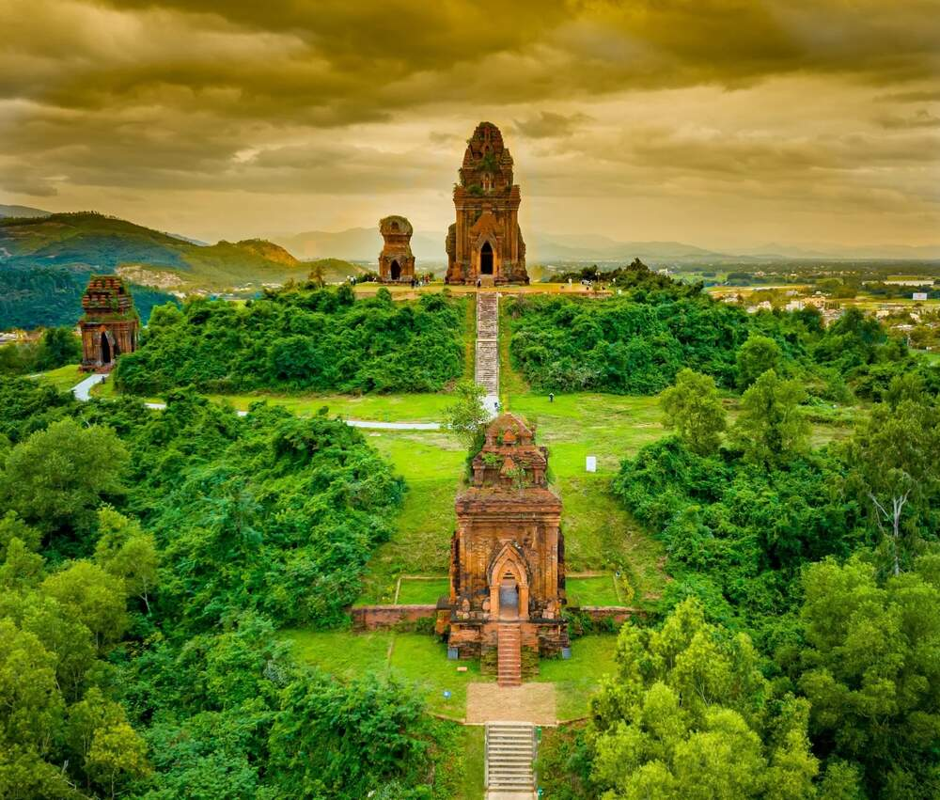
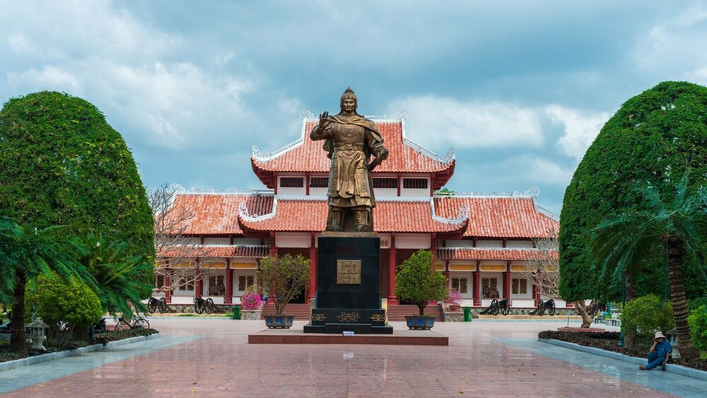
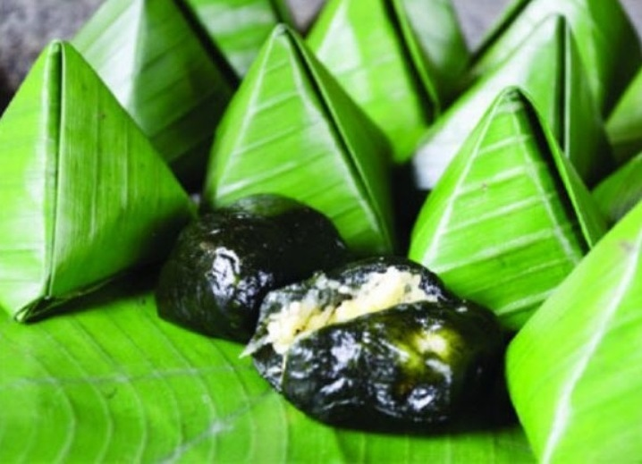
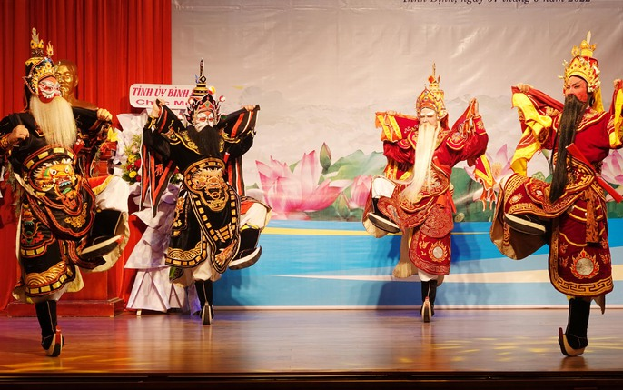
Tháp Bánh Ít
Bảo tàng Quang Trung
Bánh ít lá gai
Hát tuồng Đào Tấn
Hát tuồng Đào Tấn

Slide 18
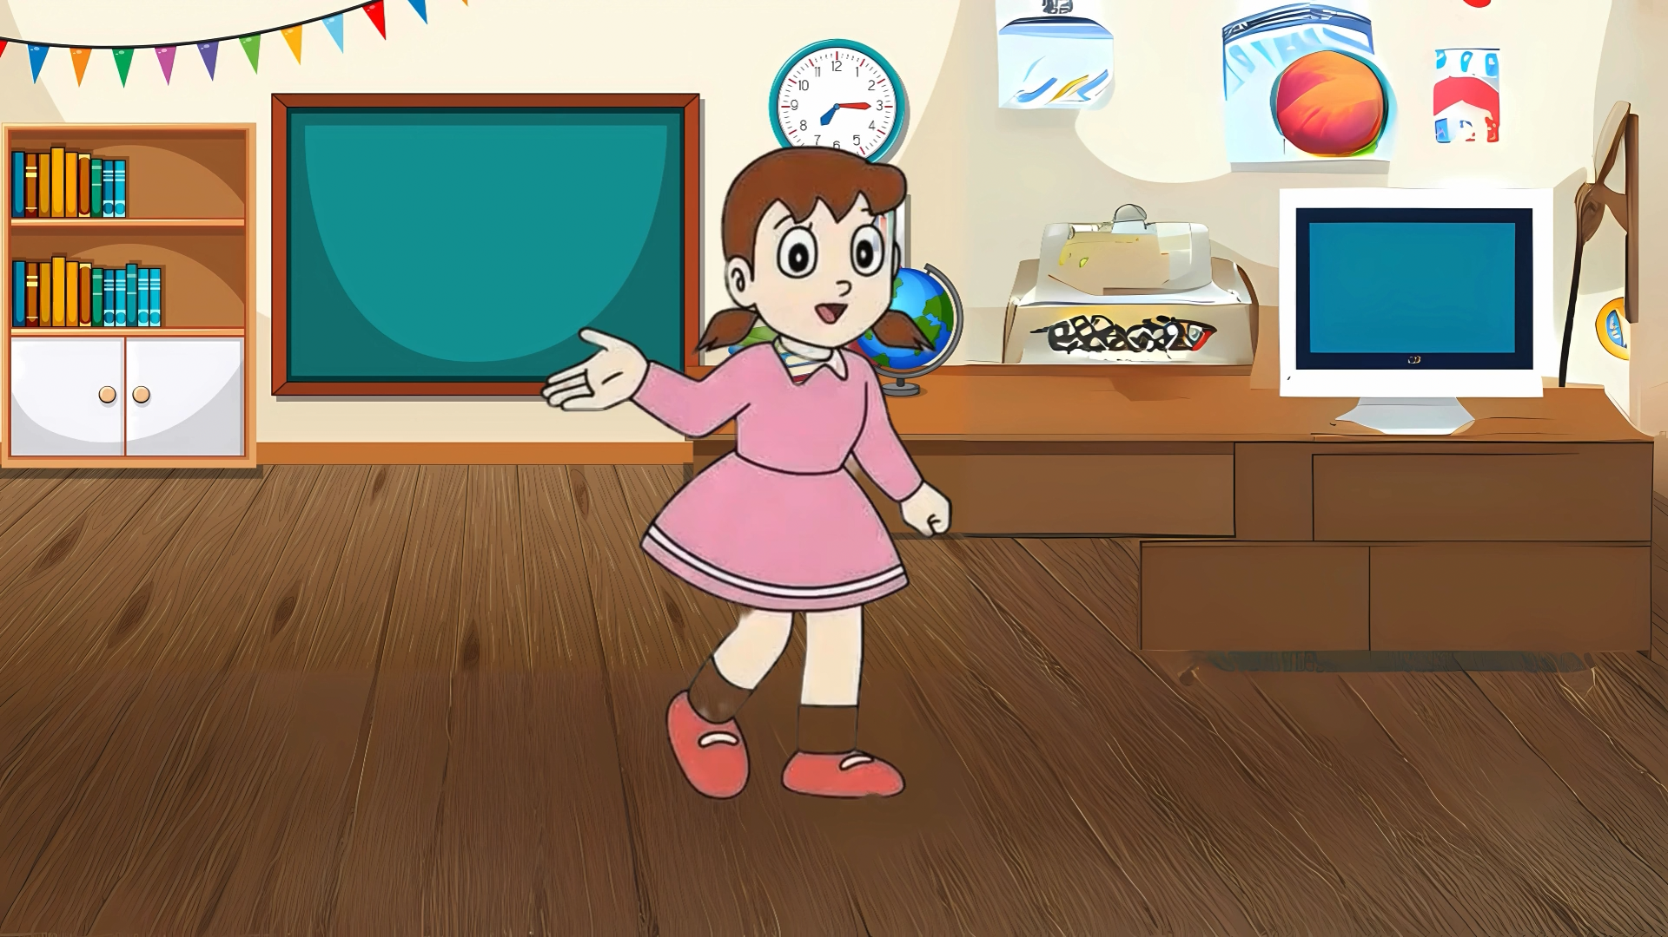

Slide 19





